Slide 1
Dorota I Marzena w Szkocji
Edynburg

Slide 2
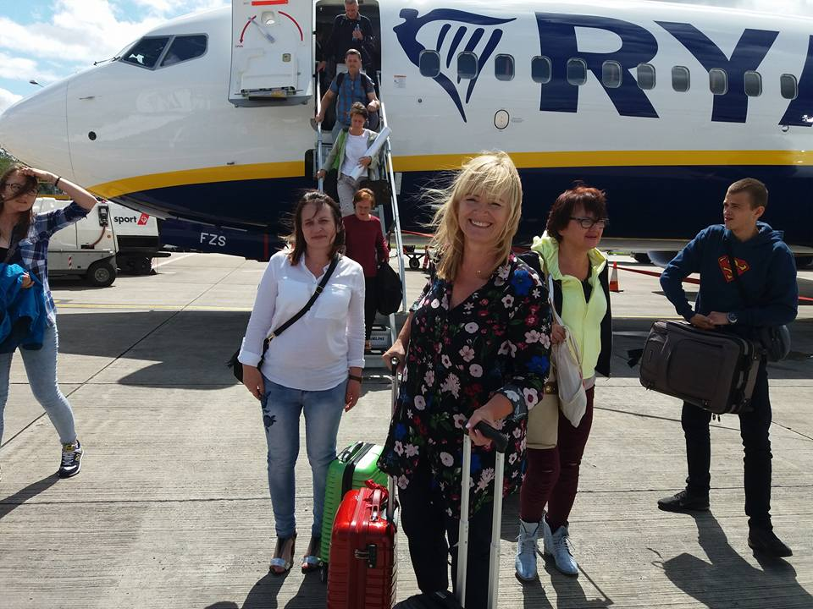
Przylot

Slide 3
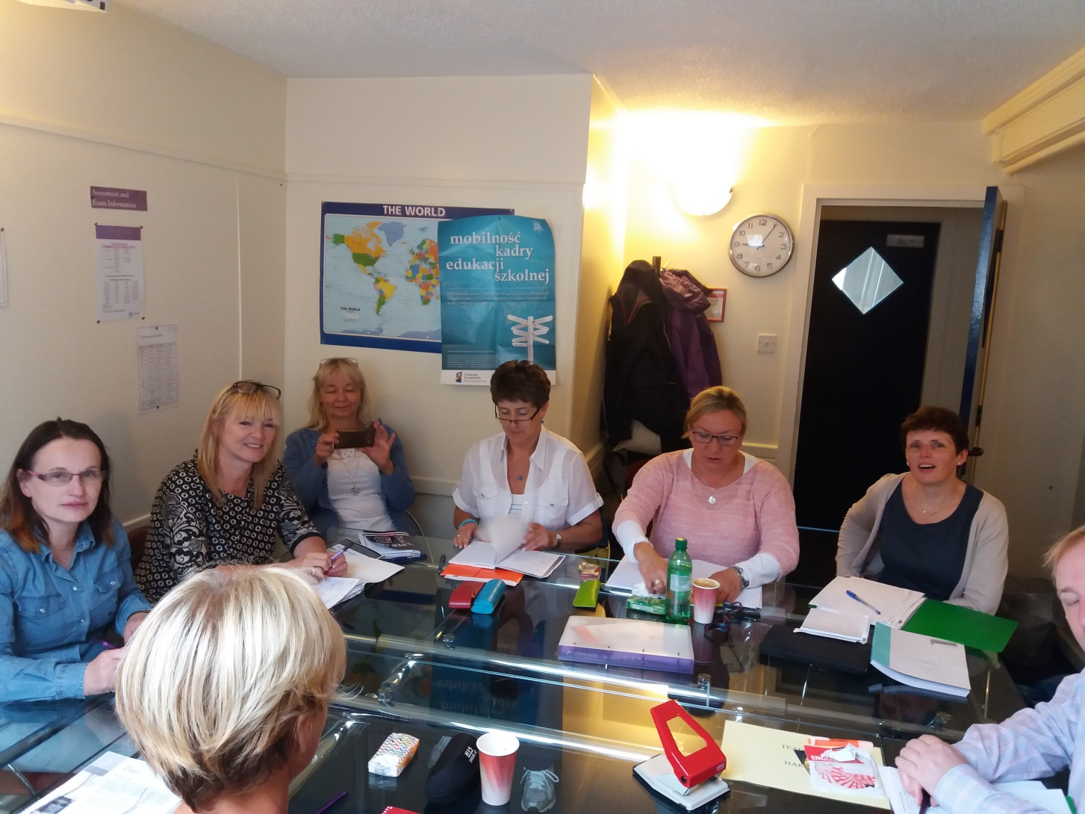
Nasza szkoła

Slide 4
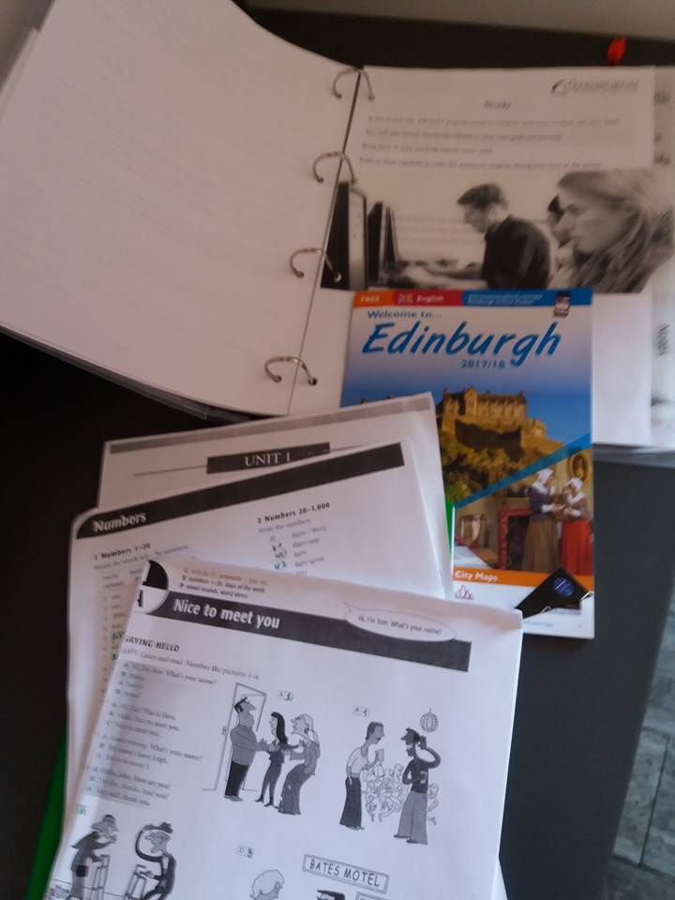
Nauka

Slide 5
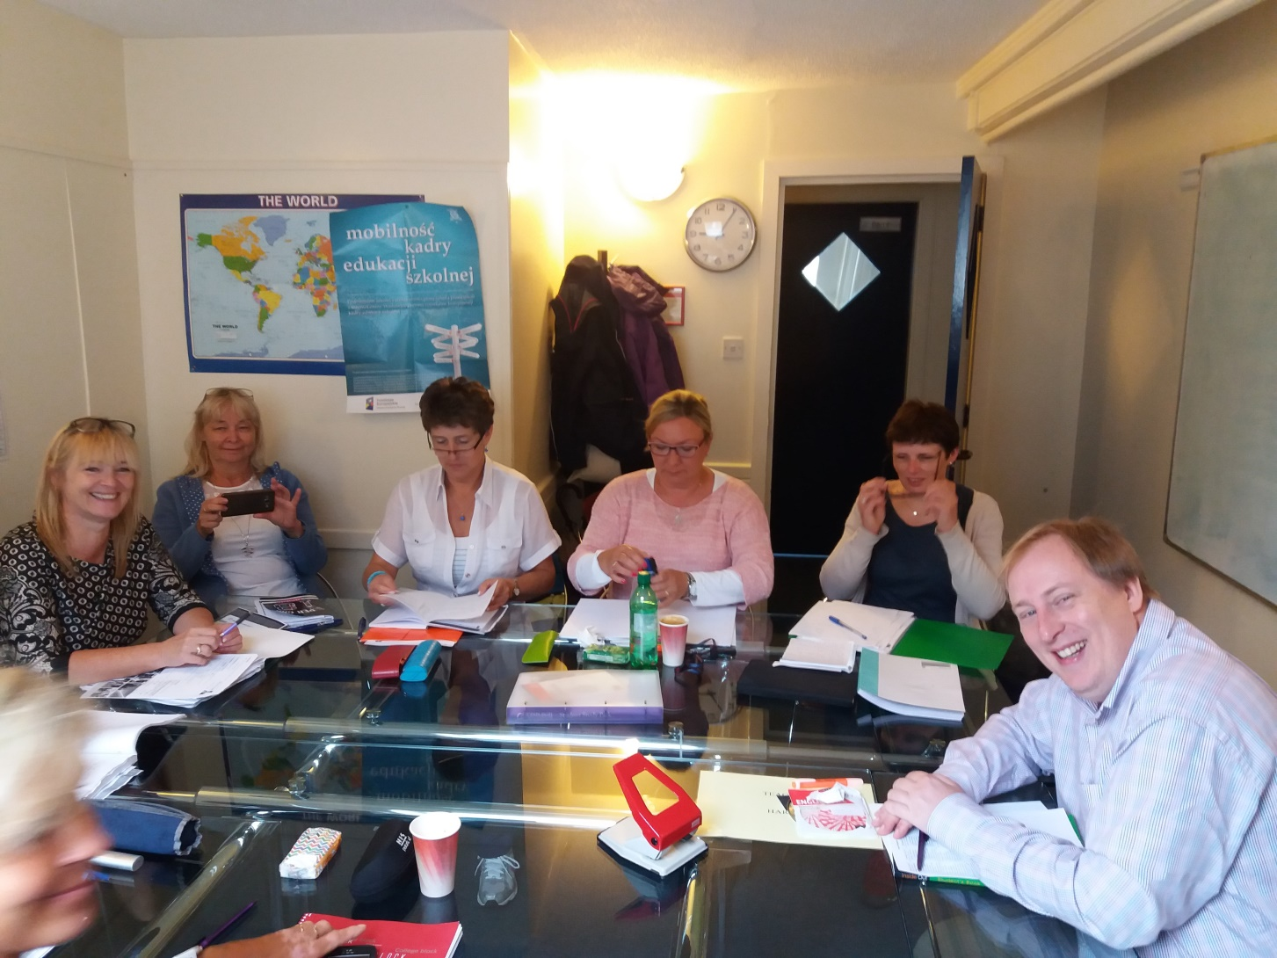
Nauka angielskiego

Slide 6
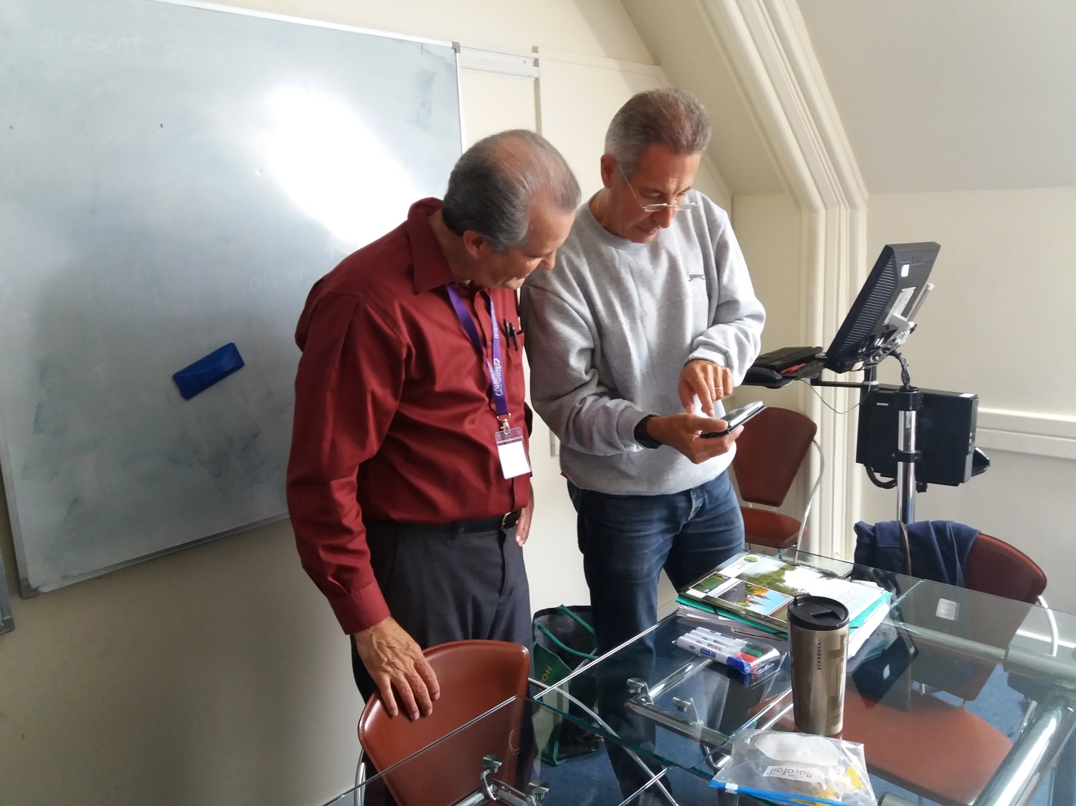
Wspaniali nauczyciele

Slide 7
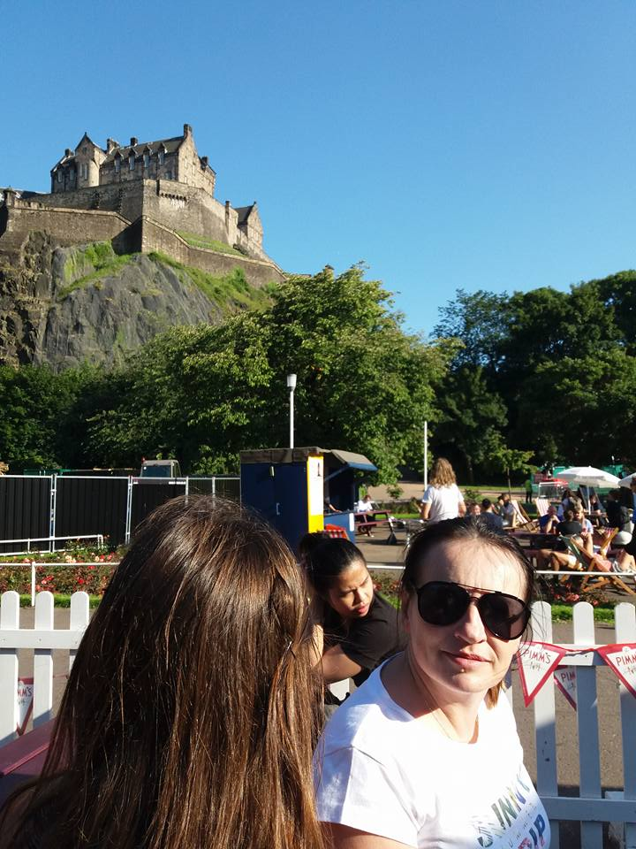
Edynburg

Slide 8
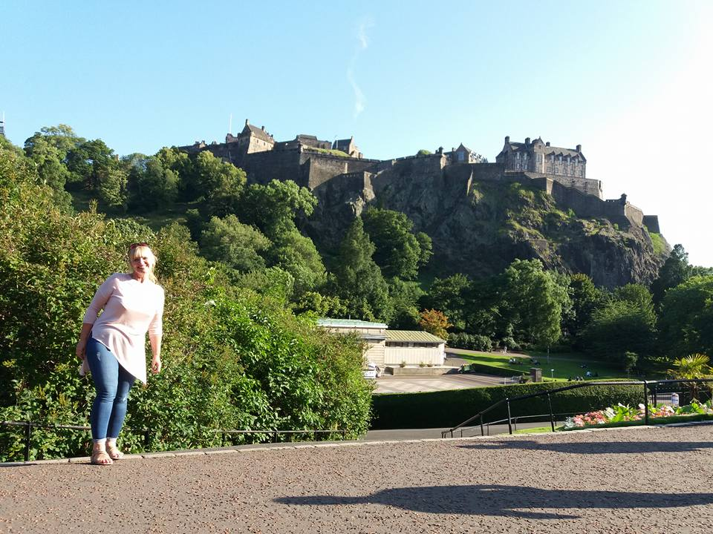
Zamek w Edynburgu

Slide 9
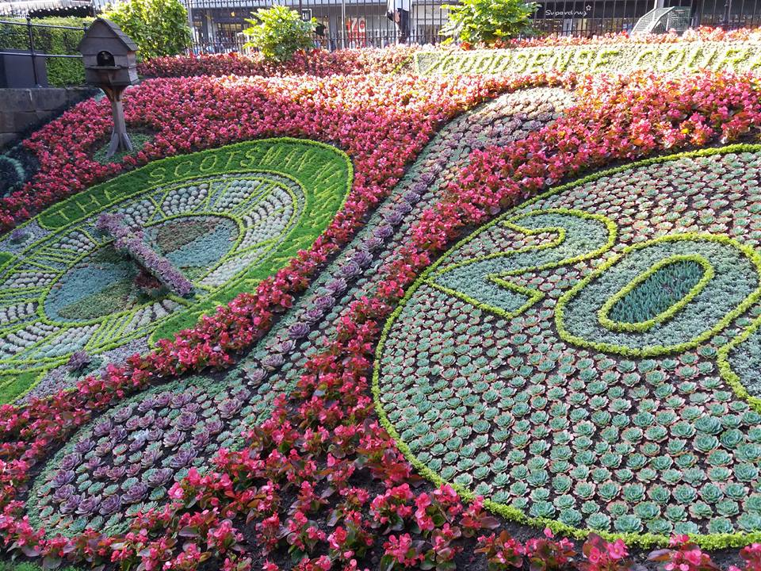
Kwietny zegar

Slide 10
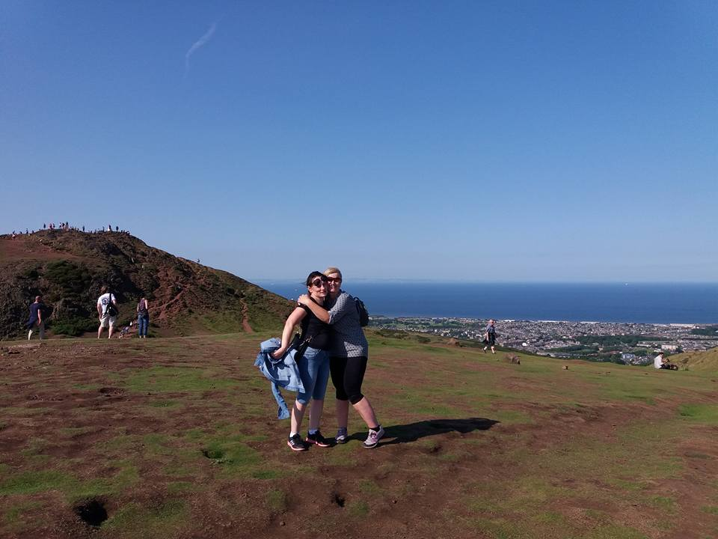
Wycieczka w góry

Slide 11
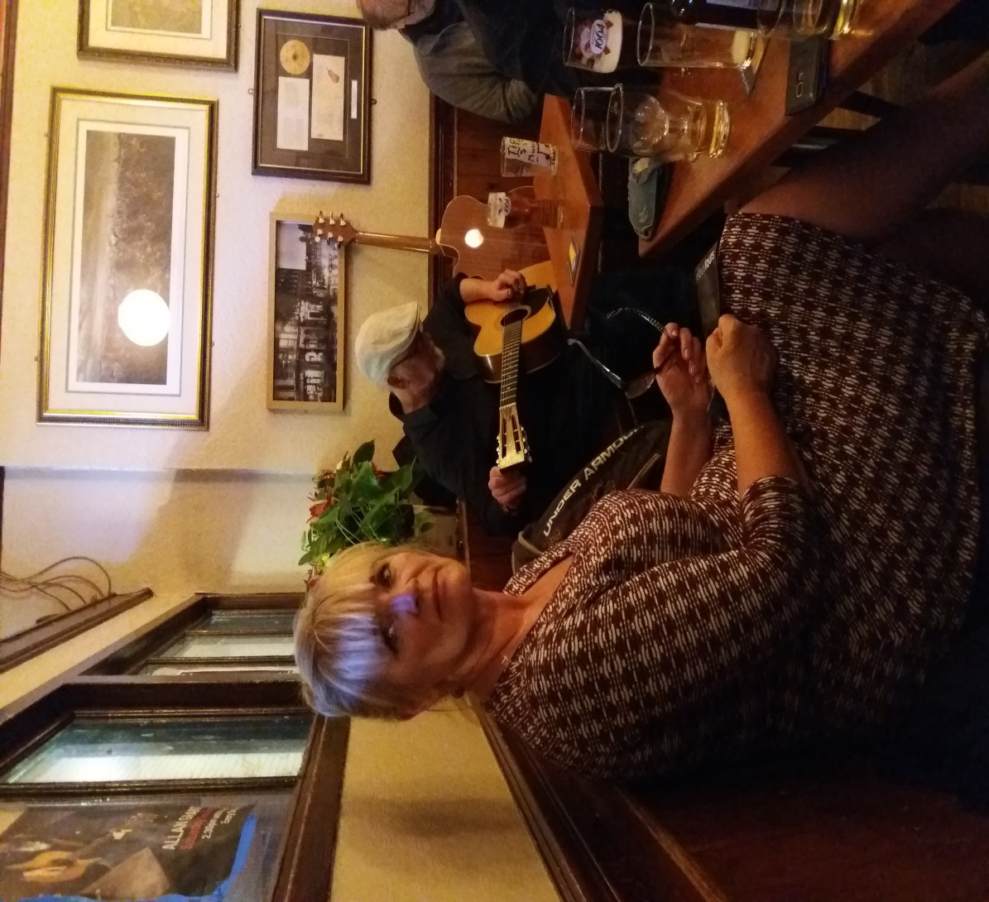

Slide 12
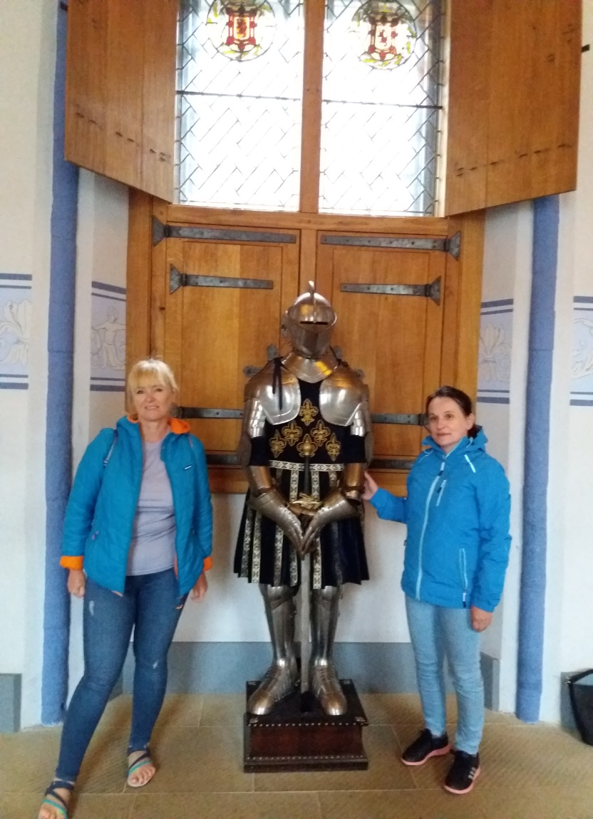

Slide 13
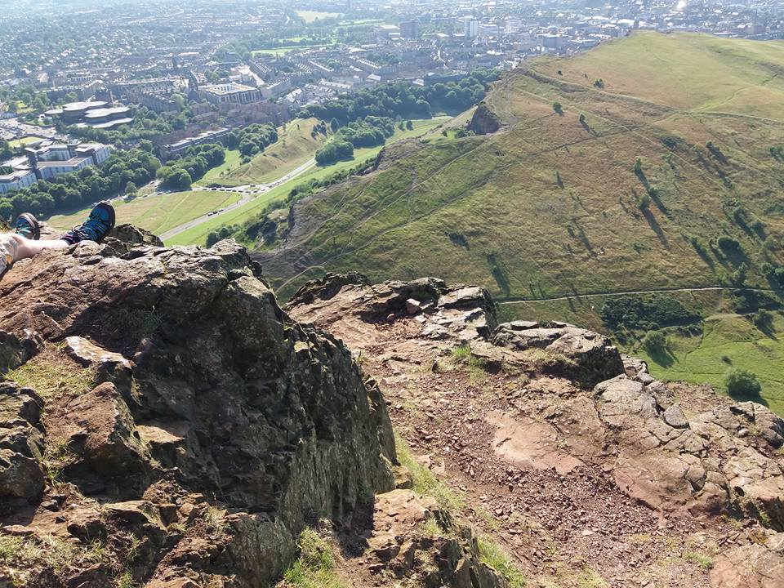
Piękne widoki

